Slide 1
第一节 点估计
一、点估计问题的提法
二、估计量的求法
三、小结

Slide 2
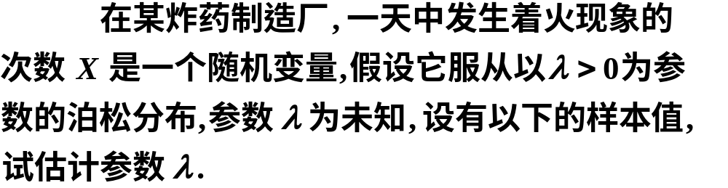
一、点估计问题的提法
设总体 X 的分布函数形式已知, 但它的一个或多个参数为未知, 借助于总体 X 的一个样本来估计总体未知参数的值的问题称为点估计问题.
例1

Slide 3
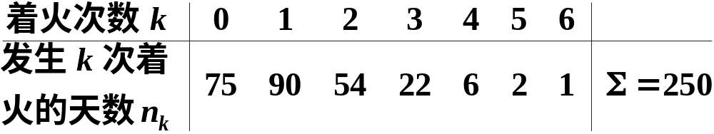


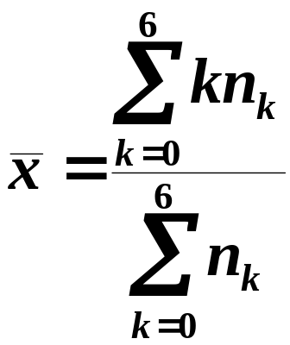
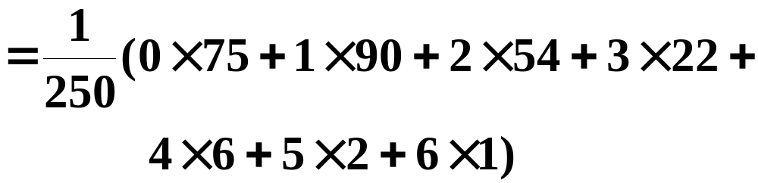


解
用样本均值来估计总体的均值 E(X).

Slide 4
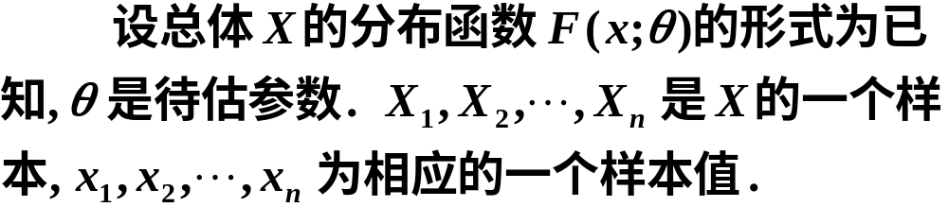
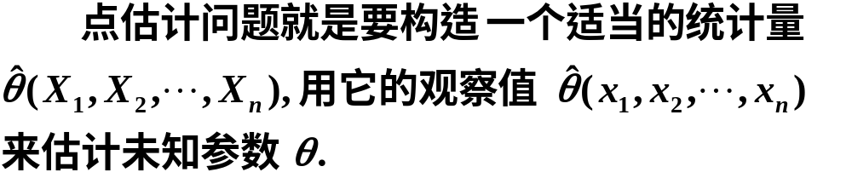

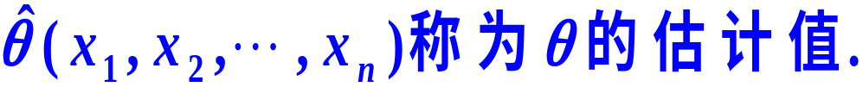
点估计问题的一般提法

Slide 5
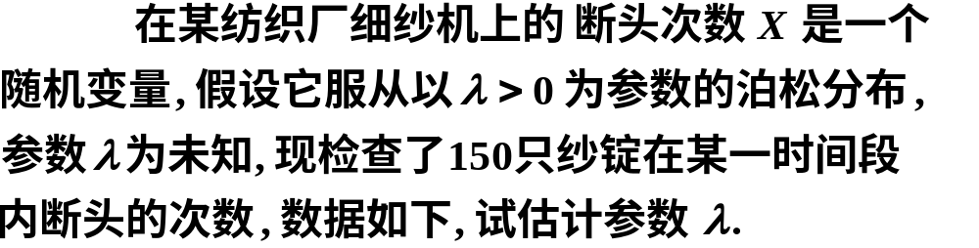
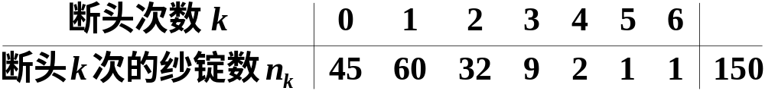
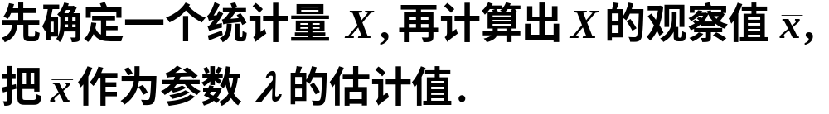


例2
解

Slide 6
二、估计量的求法
由于估计量是样本的函数, 是随机变量, 故对不同的样本值, 得到的参数值往往不同, 如何求估计量是关键问题.
常用构造估计量的方法: (两种)
矩估计法和最大似然估计法.

Slide 7
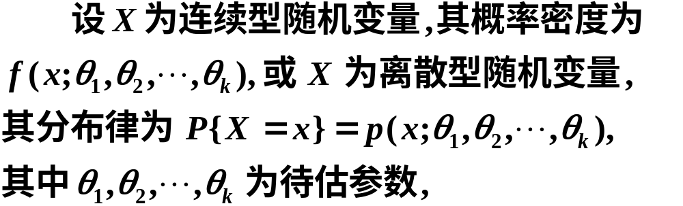
1. 矩估计法

Slide 8
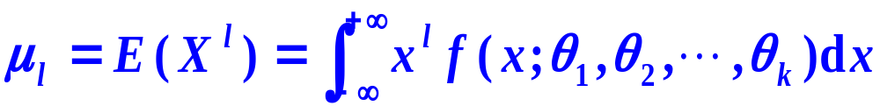
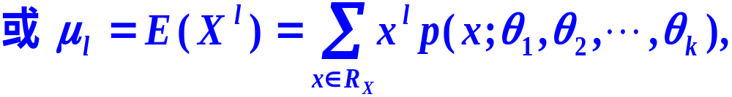
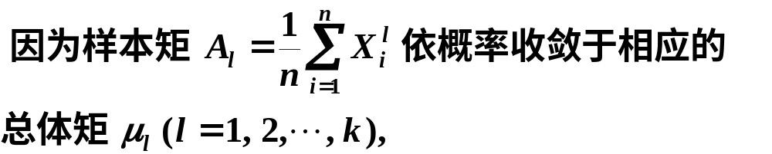
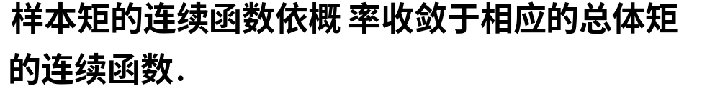
(X为连续型)
(X为离散型)

Slide 9


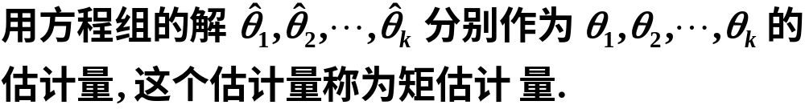
矩估计法的定义
用样本矩来估计总体矩,用样本矩的连续函数来估计总体矩的连续函数,这种估计法称为矩估计法.
矩估计法的具体做法:
矩估计量的观察值称为矩估计值.

Slide 10
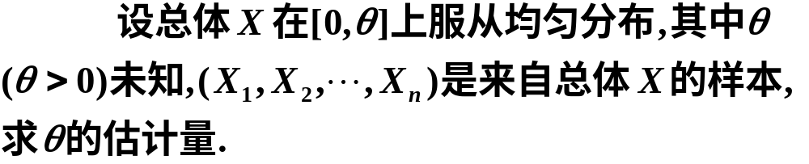
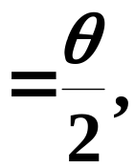

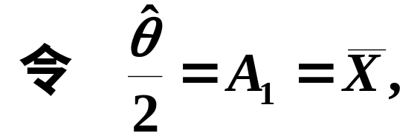
例3
解
根据矩估计法,

Slide 11
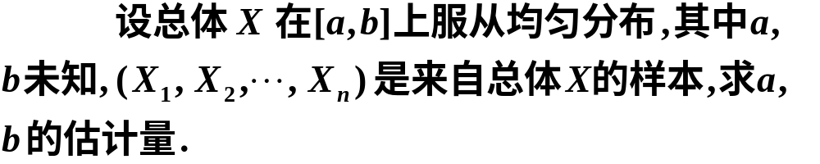
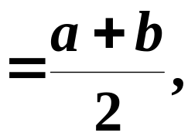

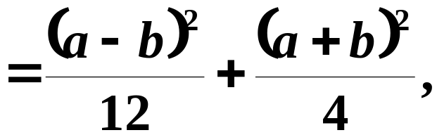


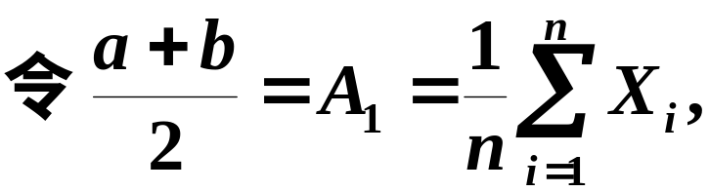
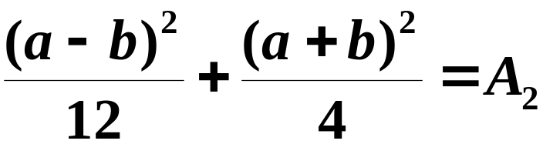
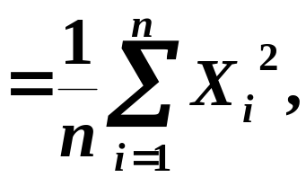
例4
解

Slide 12
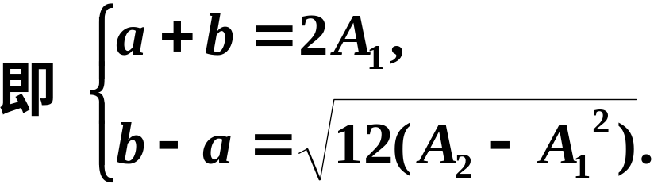
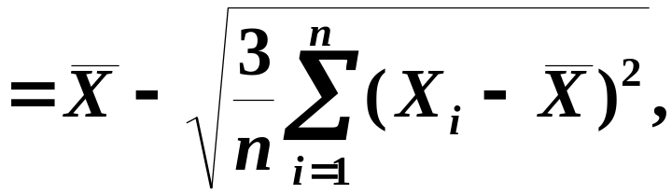
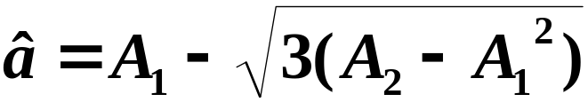
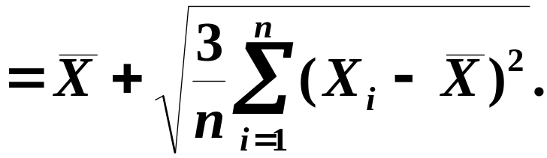
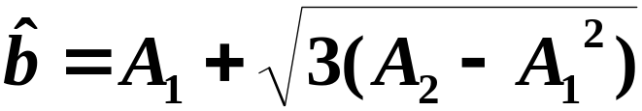
解方程组得到a, b的矩估计量分别为

Slide 13
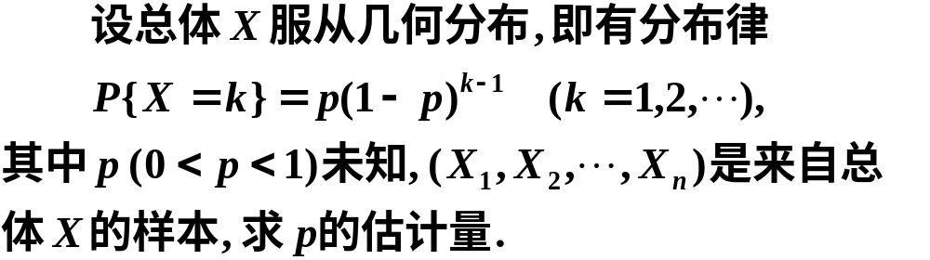
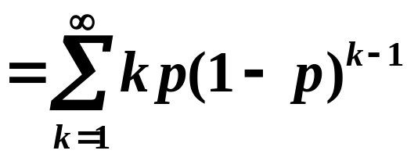

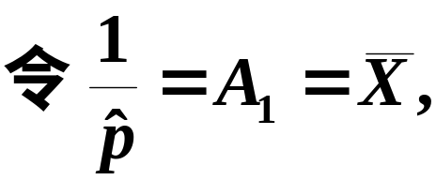

例5
解

Slide 14
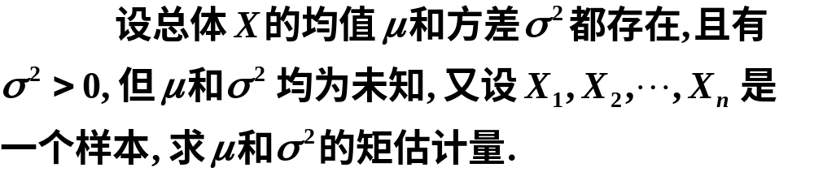


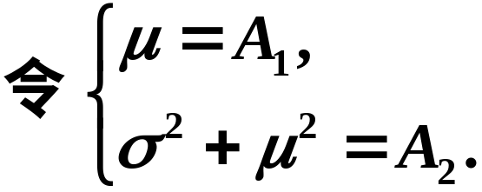


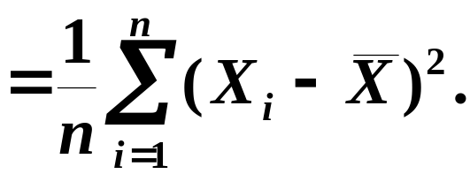
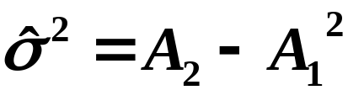
例6
解
解方程组得到矩估计量分别为

Slide 15


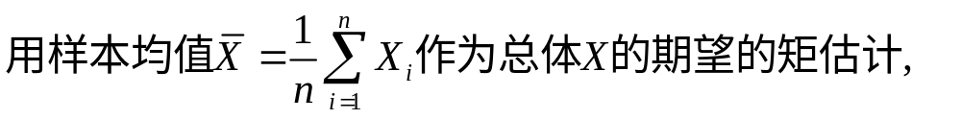
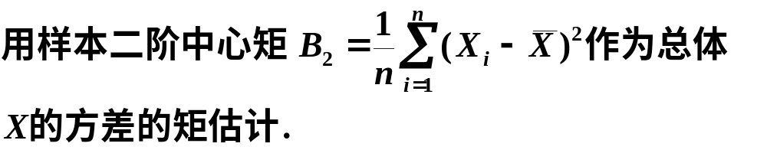
上例表明:
总体均值与方差的矩估计量的表达式不因不同的总体分布而异.
一般地,

Slide 16

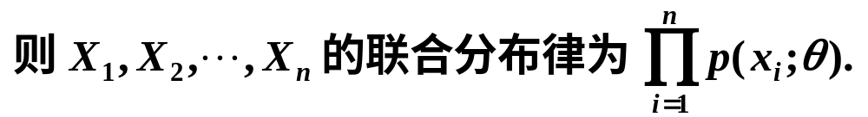
2. 最大似然估计法
似然函数的定义

Slide 17
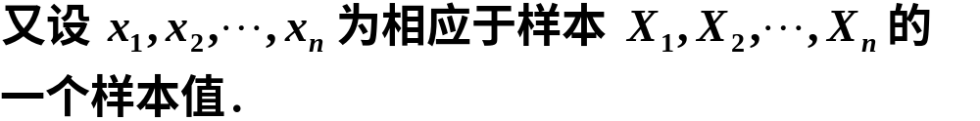
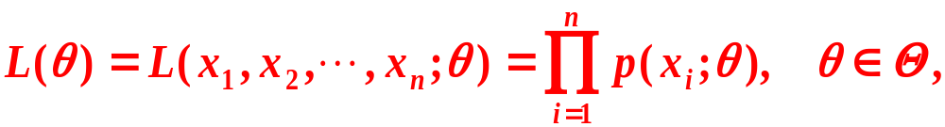


Slide 18
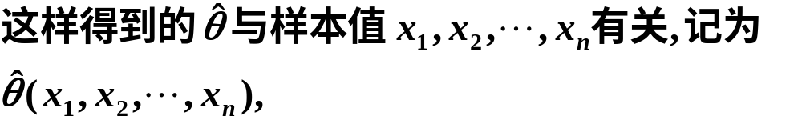
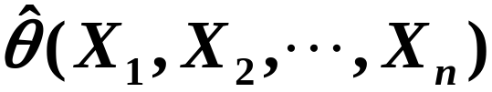

最大似然估计法

Slide 19

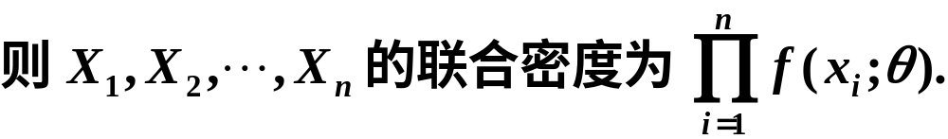
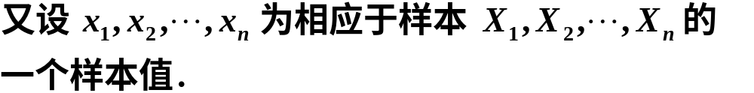
似然函数的定义

Slide 20
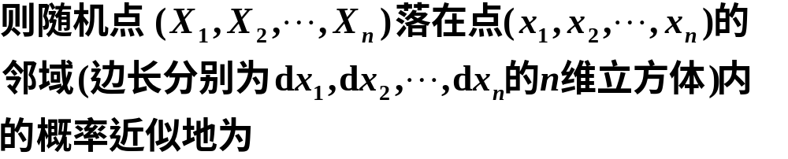
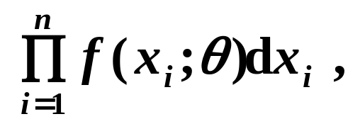
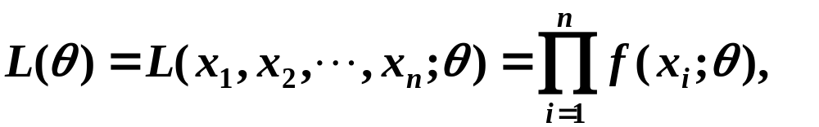

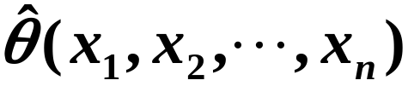




Slide 21


最大似然估计法是由费舍尔(Fisher)引进的.
求最大似然估计量的步骤:

Slide 22



对数似然方程
最大似然估计法也适用于分布中含有多个未知参数的情况. 此时只需令
对数似然方程组

Slide 23




例7
解
似然函数

Slide 24






这一估计量与矩估计量是相同的.

Slide 25






例8
解

Slide 26






这一估计量与矩估计量是相同的.

Slide 27




例9
解
X 的似然函数为

Slide 28






Slide 29





它们与相应的矩估计量相同.

Slide 30





例10
解

Slide 31



Slide 32








Slide 33


最大似然估计的性质
.
证明

Slide 34




此性质可以推广到总体分布中含有多个未知参数的情况.
如例9中,

Slide 35


三、小结
矩估计法
两种求点估计的方法:
最大似然估计法
在统计问题中往往先使用最大似然估计法, 在最大似然估计法使用不方便时, 再用矩估计法.

Slide 36
第三节 估计量的评选标准
一、问题的提出
二、无偏性
三、有效性
四、相合性
五、小结

Slide 37
一、问题的提出
从点估计可以看到, 对于同一个参数, 用不同的估计方法求出的估计量可能不相同, 如,矩估计和最大似然估计(均匀分布). 而且, 很明显, 原则上任何统计量都可以作为未知参数的估计量.
问题
(1)对于同一个参数究竟采用哪一个估计量好?
(2)评价估计量的标准是什么?
下面介绍几个常用标准.

Slide 38


二、无偏性
无偏估计的实际意义: 无系统误差.
以测量为例，X₁,X₂,…,X_{n}是同分布的样本，以X_{i}为估计量，以(X₁+X₂+…+X_{n})/n值为估计量，并且期望相等。

Slide 39





例1
证

Slide 40


特别的:
不论总体 X 服从什么分布,
只要它的数学期望存在,

Slide 41







例2
证

Slide 42








(这种方法称为无偏化).

Slide 43





例3
证

Slide 44





Slide 45



例4
证明

Slide 46

由以上两例可知,一个参数可以有不同的无偏估计量.

Slide 47


三、有效性
由于方差是随机变量取值与其数学期望的偏离程度, 所以无偏估计以方差小者为好.

Slide 48





例5 (续例4)
证明

Slide 49





例6 (续例3)
证明

Slide 50








Slide 51



四、相合性
例如

Slide 52




例7
证明
由大数定律知,

Slide 53





由大数定律知,

Slide 54






Slide 55

五、小结
无偏性
估计量的评选的三个标准
有效性
相合性
相合性是对估计量的一个基本要求, 不具备相合性的估计量是不予以考虑的.
由最大似然估计法得到的估计量, 在一定条件下也具有相合性.
估计量的相合性只有当样本容量相当大时,才能显示出优越性, 这在实际中往往难以做到,因此,在工程中往往使用无偏性和有效性这两个标准.

Slide 56
作业：
P173, 1，2，3，5, 8

